Slide 1

“福建助学”系统操作
院系账号使用说明

Slide 2
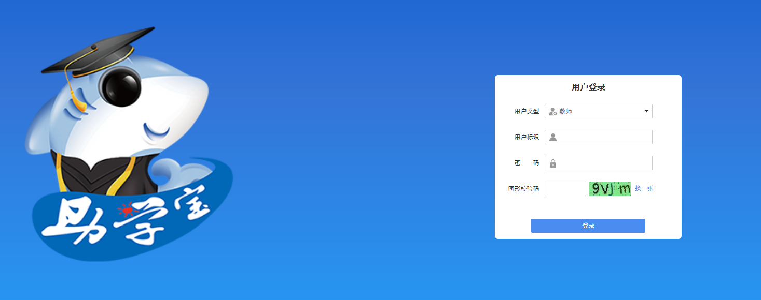
1、账户登录
教师账号登录网址：
https://zxbmanager.ksdao.com:9300/zxb/login/login.do
登录名为院系全称，其中法学院、土木工程学院前加“厦门大学嘉庚学院”校名

Slide 3
2、为院系辅导员建立账号、配置班级
1.为辅导员建立账号：
账号管理（教工）-模板导入（或者手动逐个增加，导入前建议向辅导员核实手机号码）
2.为辅导员配置班级：
选中辅导员姓名-配置班级-点击年级、专业、班级，一次性选完该辅导员全部班级后点击确认。以此，逐个完成辅导员班级配置。
特别注意：今年只有院系账号可以为辅导员配置班级，且一旦配置错误出现解绑班级需求都要练习助学宝后台处理，费时费力，因此配置班级时务必谨慎！

Slide 4
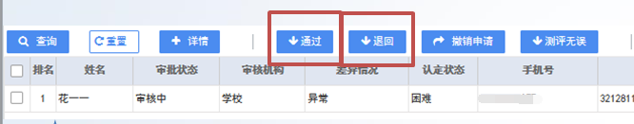
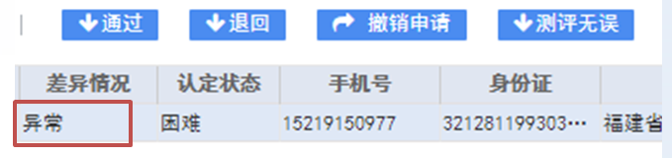

3、资料审批
1、审核辅导员上报的信息是否符合要求，符合的通过申请，不符合的退回辅导员重新处理。
2、对排名差异为“异常”的学生进行调查复核并作出处理。（测评无误或退回）
3、学校切线待学校完成切线后，下载公示名单，在院系范围内进行公示5个工作日。

Slide 5
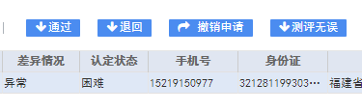
3、资料审批
（1）排名差异是什么？
量化测评分排名和民主评议分排名差异超过阈值（25%）时，状态显示为异常。
阈值计算方法：班级申请信息采集人数*25%=排名差值，如果两个排名之间超过“排名差值” ，即为异常。
如某班8人申请，阈值为8*25%=2。学生A量化测评排名第1，但民主测评排名第5，那么“排名差值”大于2，就会产生异常。
（2）排名差异情况是“异常”时的处理方法
测评无误
家访
辅导员
退回
访谈
撤销申请
（谨慎使用该功能）

